Slide 1
Архітектура Класицизму
Підготував:
Учень 10 класу
Шумського НВК
Бондарчук Юрій
2013

Slide 2
Поняття класицизму
Класицизм (від лат. Classicus - зразковий) - художній стиль європейського мистецтва XVII-XIX ст., Однією з найважливіших рис якого було звернення до античного мистецтва як вищого зразку і опора на традиції високого Відродження.

Slide 3
Класицизм в Україні
Класицизму довелося стати останнім з «великих стилів» Європи - тих, що десятиліттями диктували моду на континенті та за його межами, визначали смаки в королівських палацах і в провінційній глушині. Архітектура класицизму на території України несе собою явний відбиток провінційності. Втрата державності і власної еліти, перетворення «Малоросії» в тиху сільськогосподарську околицю призвело до різкого скорочення тут монументального будівництва

Slide 4
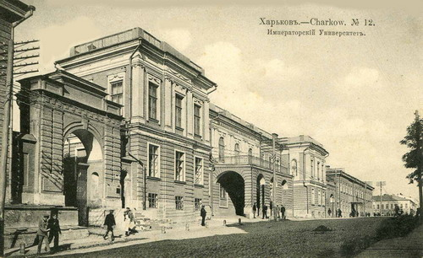
Старий корпус Імператорського університету (м. Харків), 1770-1777 рр..
Цей елегантний особняк був споруджений в якості офіційної резиденції харківського генерал-губернатора. У 1805 р. будівлю було передано заснованому роком раніше Імператорській університетові і на 150 років стало його адміністративним корпусом.

Slide 5
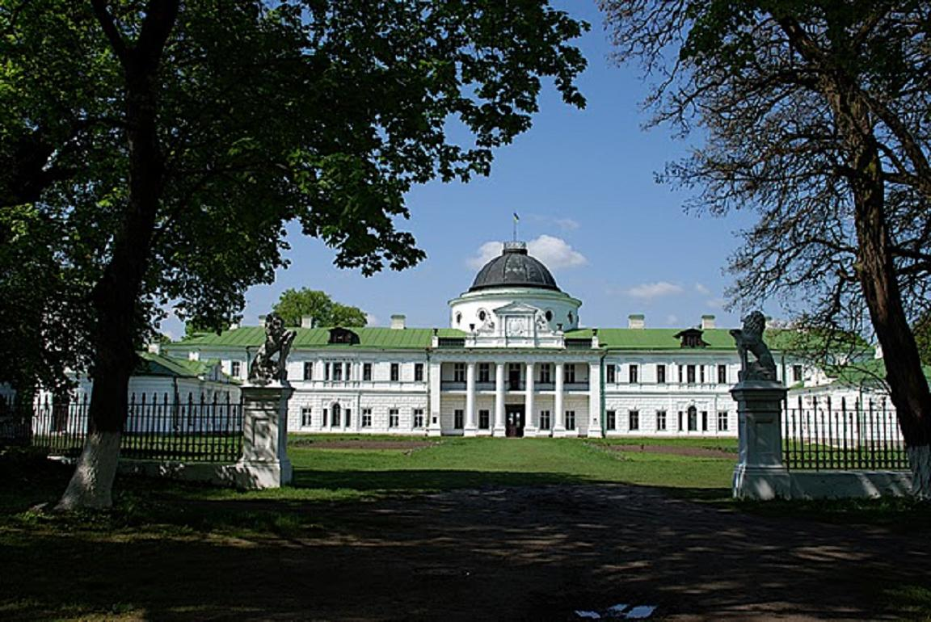
Палацовий комплекс у Качанівці (Чернігівська обл.), Кін. 18 - поч. 19 ст.
Палацовий комплекс у Качанівці був створений в якості офіційної резиденції голови Малоросійської колегії і генерал-губернатора Малоросії графа П. О. Рум’янцева

Slide 6
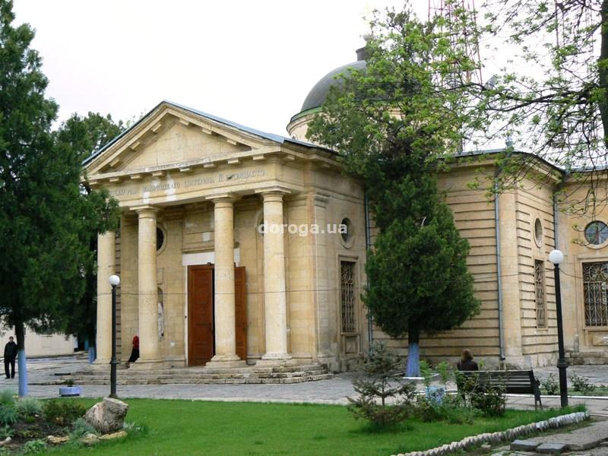
Катеринівський собор (м. Херсон), 1781 -1786 рр..
Один з найбільш незвичайних пам'яток раннього класицизму в Україні, Катерининський собор був побудований за дорученням князя Г. О. Потьомкіна-Таврійського архітектором І. Є. Старовим.
Будівля має цілий ряд унікальних особливостей

Slide 7
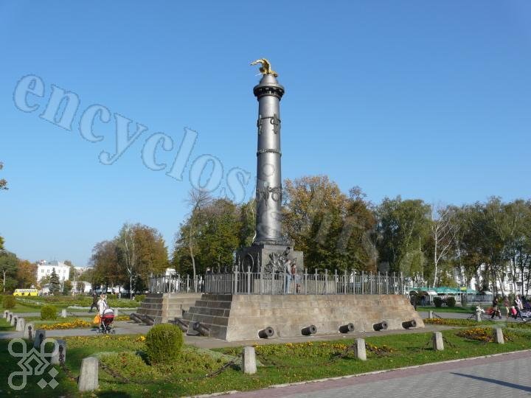
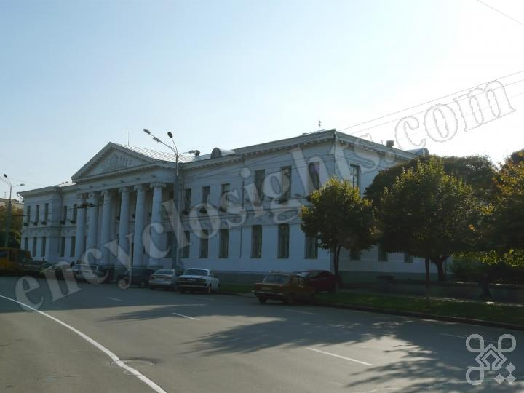
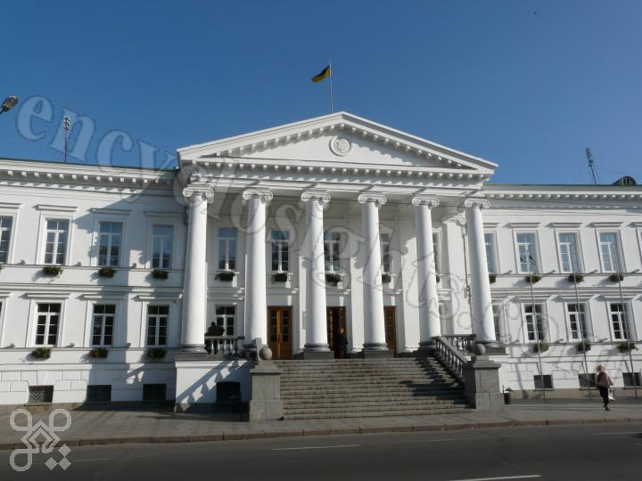
Ансамбль Круглої площі (м. Полтава), 1809-1813 рр..

Slide 8
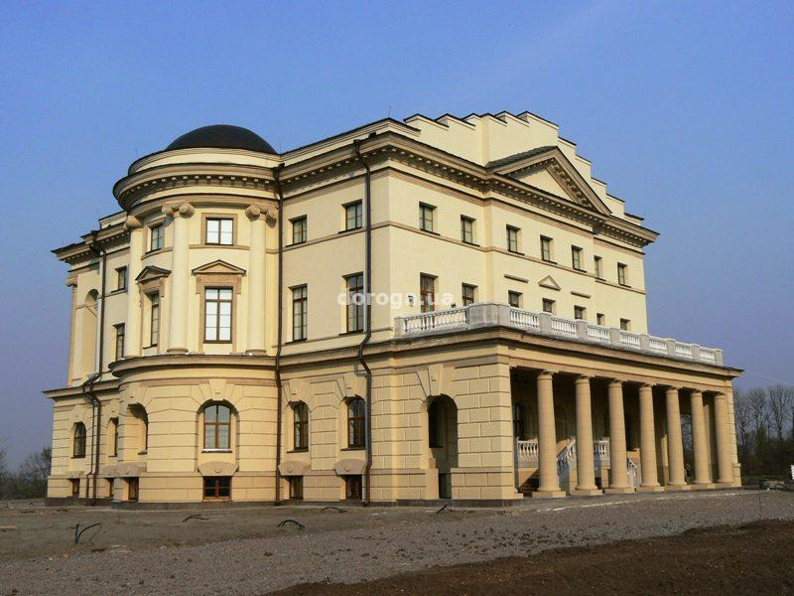
Палац Розумовського (м. Батурин, Чернігівська обл.), 1799-1803 рр..

Slide 9
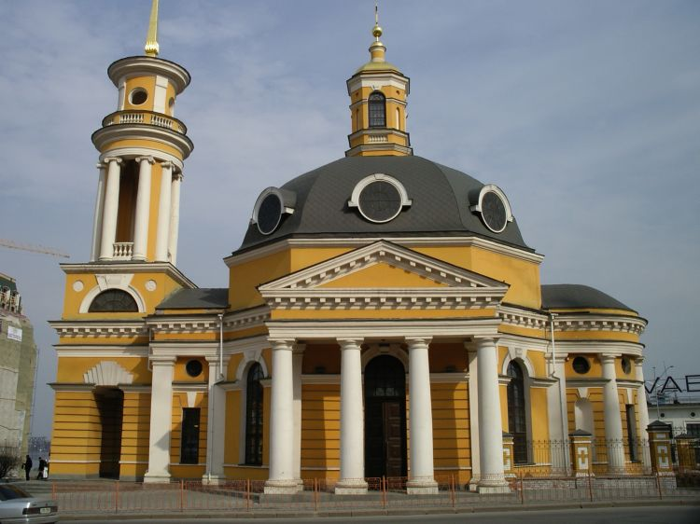
Різдвяна церква (м. Київ), 1809-1814 рр..

